Slide 1
YOCTO
Mg. Ing. Gonzalo E. Sanchez
MSE - 2022
Implementación de Sistemas Operativos II

Slide 2
YOCTO
Introducción

Slide 3
Introducción

Slide 4
YOCTO
El slogan del proyecto YOCTO es:
“ THE YOCTO PROJECT IS NOT AN EMBEDDED LINUX DISTRIBUTION, IT CREATES A CUSTOM ONE FOR YOU. ”
YOCTO es un proyecto open source que ayuda a los desarrolladores a construir sistemas basados en linux.

Slide 5
YOCTO
Diseñado para soportar diferentes plataformas de hardware y stacks de software de forma mantenible y escalable.
Basado en bitbake, el cual es un sistema de ejecución para automatizar la creación del bootloader, kernel y rootfs.
La creación de los archivos se hace a través de recipes (archivos .bb y .patch)
Estos especifican toda la información de los paquetes y configuraciones correspondientes.

Slide 6
YOCTO
Las recetas se basan en un modelo de “capas”.
Se define toda la configuración de hardware y software dentro de un BSP.
Al compilar bitbake se encarga de obtener todos las dependencias y herramientas. para generar las imágenes.
Al finalizar la compilación corre tests automatizados de QA sobre las unidades constitutivas.
Esto garantiza que el resultado sea tal como fue estipulado en las recetas.

Slide 7
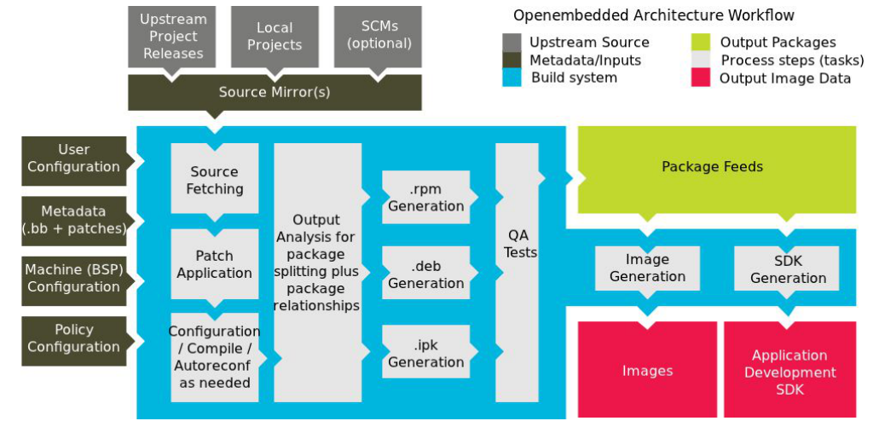
YOCTO

Slide 8
YOCTO
NOTA: YOCTO es storage-intensive, se recomienda tener libres 50GB.
Bitbake se diferencia de make en varios aspectos:
Lista de tareas globales para una compilación de alto nivel, leyendo todo el conjunto de archivos relacionados.
Make solo procesa un archivo a la vez, solucionando esto con inclusiones anidadas.
Bitbake admite mecanismos de herencia, permitiendo definiciones de operaciones comunes que luego se personalizan (custom).

Slide 9
YOCTO
Bitbake se diferencia de make en varios aspectos: (cont.)
Se considera que bitbake tiene una mayor flexibilidad que make, y es de más alto nivel.
Restricción: Mucha parte de bitbake está escrita en python.
Algo fundamental en el proyecto YOCTO son los metadatos.

Slide 10
YOCTO
Los metadatos son una conjunción de datos que incluyen:
Instrucciones de compilacion (compiler, linker, archiver).
Comandos y datos indicando versiones de software a utilizar.
Patches y archivos auxiliares si hiciesen falta.
La idea de los metadatos es que sean reutilizables en proyectos similares.

Slide 11

BuildRoot
HANDS ON
Descargar BuildRoot
Generar un sistema mínimo con BuildRoot

Slide 12

Gracias.

